Slide 1
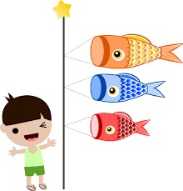
アミ通信 ５月号

Slide 2
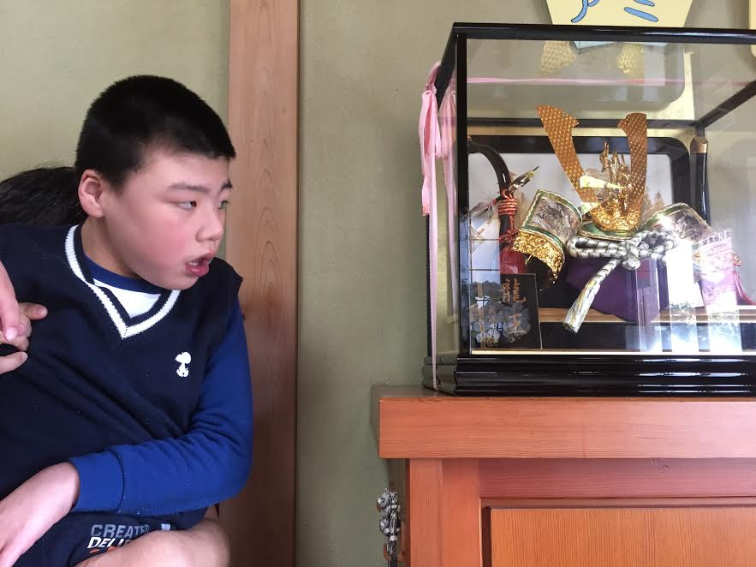
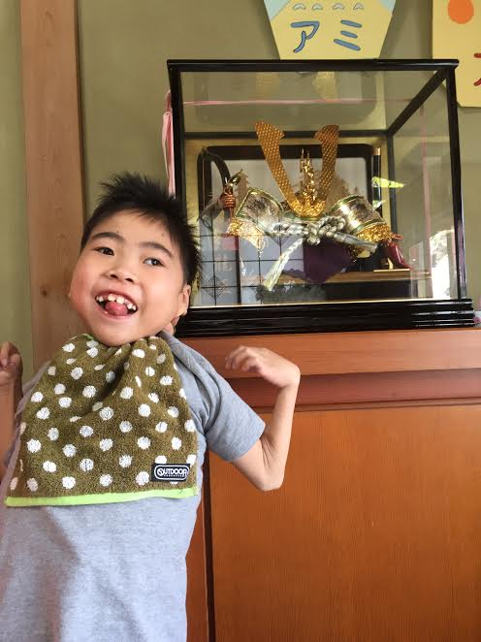
端午の節句
強そうだな～
(＠_＠;)
かっこいいな～(^^)/

Slide 3
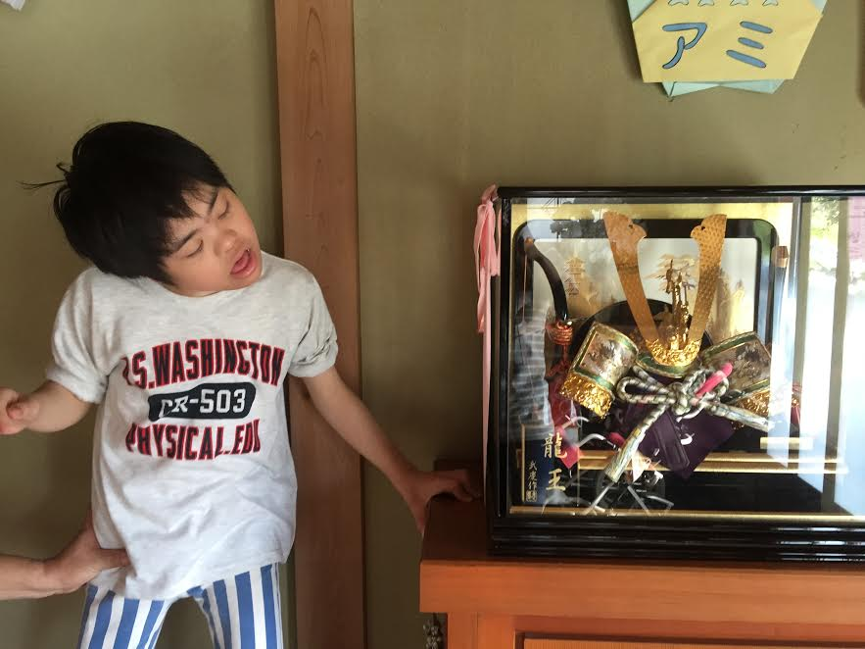
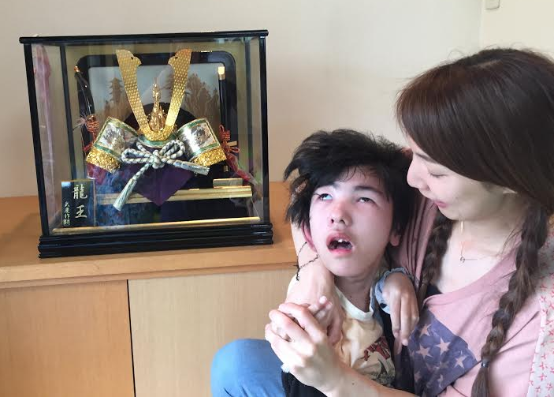
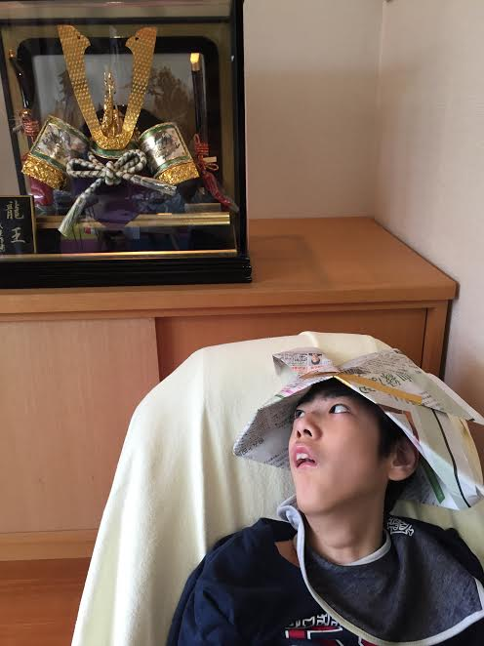
かぶれるかな～
(^^)/
ぼくもかぶってみた(^○^)
かっこいいな～
(^_^)

Slide 4
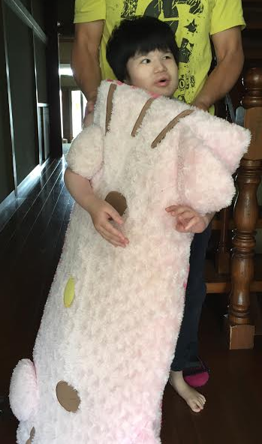
シャボン玉したよ♪
このクッション私のお気に入り♥
シャボン玉飛んだ～♪
私のお気に入り

Slide 5
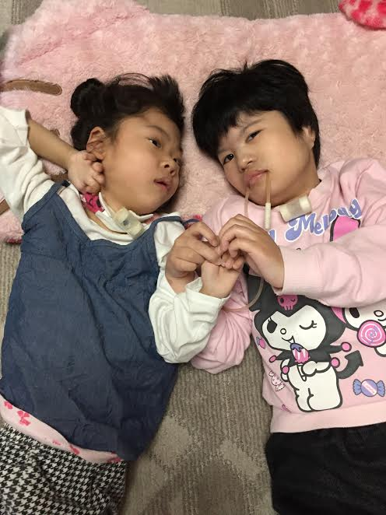
仲良し♥
上手に跳ねているかな？(^_^)
私達仲がいいのよね～♥
(~o~)
バランスボール

Slide 6
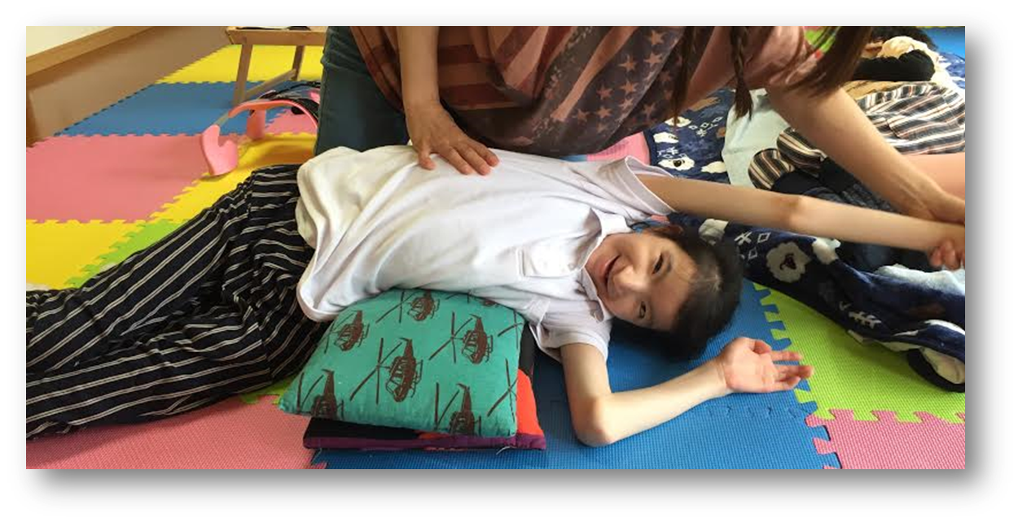
気持ちいい♥
(*^_^*)
リハビリ

Slide 7
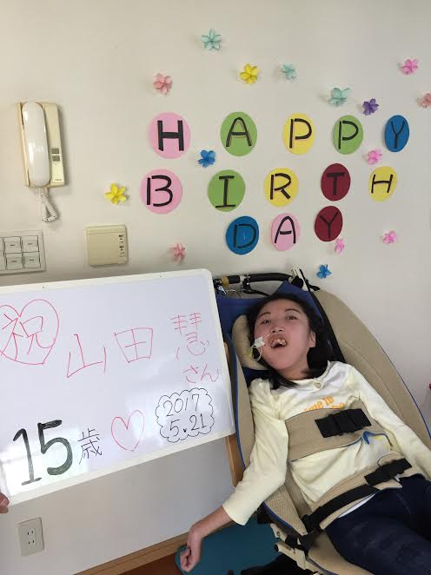
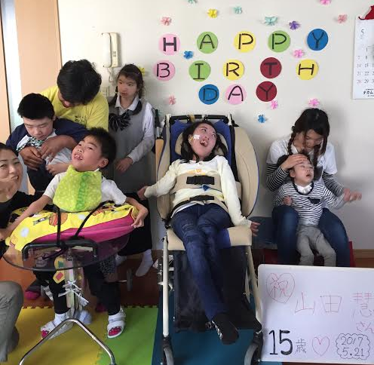
♪誕生会♪
お誕生日おめでとう
素敵な１年を過ごしてくださいネ♥

